Slide 1
TIETOA VANHEMMILLE
LAPSEN TERVEYDESTÄ
Sairaanhoitajaopiskelija Ronja Saastamoinen
Terveydenhoitajaopiskelija Katja Katainen

Slide 2
Esille nousseita kehittämishaasteita
Terveysaiheisilla oppitunneilla esille nousi yksi selkeä kehittämishaaste lapsille ja aikuisille: ruutuajan ja ruudussa vietetyn sisällön rajaaminen lapsen terveyttä edistäväksi.
Uutta terveysaiheisilla tunneilla opittiin erityisesti mielenterveyteen sekä oman terveyden ja mielen hyvinvoinnin edistämiseen liittyen.
Mielenterveydestä ja mielen hyvinvoinnista on hyvä puhua, ja mielenterveydestä huolehtiminen onkin osa terveydestä huolehtimista.

Slide 3

Ruutuaika
Kouluikäiselle lapselle suositeltu ruutuaika on korkeintaan 2 tuntia päivässä. Pienimmillä lapsilla tarve on vieläkin pienempi.
Ruutuajasta sovitaan lapsen ja vanhempien kesken, ja aikuisen tehtävänä on rajata lapsen ruudussa viettämää aikaa.
Lapselle sopiva ruutuaika tulisi suhteuttaa siten, mikä on lapsen kehitykselle ja ikätasolle turvallista.
Mediankäyttöön opitaan, ja myös vanhempien tavoilla käyttää mediaa on siten vaikutusta lapsen mediankäyttöön.
Lapsen ruutuajassa tulisi kiinnittää huomiota ajan ohella myös ruudussa vietettyyn sisältöön.
Ruutuaikaan lasketaan kaikki kännykällä, tabletilla, tietokoneella ja television ääressä vietetty aika sekä pelaaminen pelikonsolilla ja muilla laitteilla.

Slide 4
Ruutuaika
Ruutuaika jaetaan aktiiviseen ja passiiviseen ruutuaikaan:
Aktiivinen ruutuaika on sisältöjen hakua, tuottamista ja muokkaamista sekä keskustelua median välityksellä muiden kanssa. Tällainen ruutuaika voi liittyä esimerkiksi opiskeluun, ja on siten lapsen kehitykselle hyödyllisempää. Aktiivista ruutuaikaa ei ole yleensä tarpeen rajoittaa, jos se ei heikennä muuta arkielämää.
Passiivisella ruutuajalla tarkoitetaan sisältöjen katselua ja kuuntelua sekä pelaamista. Passiivisesta ruutuajasta on rajoittamattomana tutkittua haittaa.
Ruutuaika vie aikaa muilta elämän osa-alueilta ja heikentää kasvokkain tapahtuvia vuorovaikutustilanteita. Ruutuaika voi myös pahimmillaan heikentää esimerkiksi lapsen oppimista ja opiskelua, liikkumista ja unta sekä motoristen taitojen kehittymistä.
Ruutuajan sijaan lapsen terveyttä edistäviä asioita ovat leikki ja pelaaminen, taide, liikunta, ulkoilu, harrastukset sekä kavereiden ja perheen kanssa vietetty aika.

Slide 5
Ruutuaika
Ruudussa vietetty aika voi olla lapselle kehittävää, kun aika on rajattu lapselle sopivaksi ja sisältö on ikätasoon sopivaa.
On tärkeää noudattaa tv-sarjoille, elokuville ja peleille asetettuja ikärajoja, sillä ikärajat suojaavat ja varoittavat sellaiselta sisällöltä, joka ei sovellu lapsille.
Lapsi ei aina osaa erottaa todellisuutta epätodellisuudesta, ja voi ymmärtää ikätasonsa mukaisesti sisältöä väärin.
Ruutuaika tulee lopettaa hyvissä ajoin ennen nukkumaanmenoa, jotta se ei vaikuta heikentävästi unen saantiin, laatuun ja määrään tai aiheuta painajaisunia.
Aikuisen tehtävänä on valvoa, millaisia sivustoja lapsi käyttää internetissä!
Internetissä väärille sivustoille ajautuminen voi aiheuttaa muun muassa kiusatuksi joutumista sekä itsetunto-ongelmia.

Slide 6
Ruutuaika
Median käyttö on nykypäivää, ja on jo osa lasten ja nuorten elämää.
Vastuullista median käyttöä opetellaan kotona yhdessä vanhempien ja lasten kesken.
OLE VANHEMPANA KIINNOSTUNUT
LAPSEN MEDIAN KÄYTÖSTÄ!

Slide 7


Mielenterveys ja mielen hyvinvointi
Lapsen mielenterveys näyttäytyy lapsen käyttäytymisessä, tunteiden ilmaisussa, kyvyissä selviytyä, keskittymisessä, oppimisessa sekä käsityksissä omasta itsestään ja ympäröivästä maailmasta.
Lapsen mielenterveys muovautuu yksilöllisten tekijöiden ja ympäristön vaikutuksesta.
Mielenterveys on osa muuta terveyttä, ja mielenterveydestä huolehtiminen on terveydestä huolehtimista.
Hyvä mielenterveys on lapselle tärkeä voimavara.
Hyvän mielenterveyden avulla lapsi selviää erilaisista iän mukanaan tuomista siirtymistä ja kehitysvaiheista sekä elämän muutoksista ja haasteista.
Hyvä mielenterveys myös mahdollistaa itsensä arvostamisen ja hyväksymisen sellaisena kuin on.

Slide 8
Mielenterveys ja mielen hyvinvointi
Lasten mielenterveyden häiriöt ovat useiden tekijöiden summa, eikä niistä voida syyttää yhtä tekijää.
Lasten mielenterveyden häiriöt ovat olleet yleisiä viimeisten vuosikymmenten aikana, mutta hoidon piiriin hakeutuminen on lisääntynyt.
On tärkeää löytää lapsen ja perheen elämästä mielenterveyttä tukevia voimavaroja.
Vanhemman tehtävänä on turvata lapsen elämänehtoja.
Vanhempi on lapselle tarpeista huolehtija, rakkauden antaja, kasvattaja ja rajojen asettaja.
On tärkeää muistaa, että jokainen lapsi on oma yksilönsä, ja muutokset ja pulmat voivat vaikuttaa häneen omalla tavallaan.

Slide 9
Mielenterveys ja mielen hyvinvointi
Muutokset, huolet ja murheet perheen arjessa voivat näyttäytyä myös lapsen terveydessä.
Lapsen kanssa on tärkeää keskustella avoimesti ja rehellisesti.
Lapsen tulisi saada keskustella vanhempien kanssa omista tunteistaan.
On tärkeää hakeutua avun piiriin silloin, kun omat voimavarat ovat vähissä ja on huoli lapsesta ja hänen terveydestään.
Keskustelu toisen aikuisen kanssa, joka tuntee lapsen, voi helpottaa vaikeissa tilanteissa etenemistä.

Slide 10
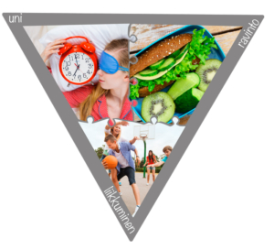
Terveyden 3 tärkeää perusasiaa
Kuva: Mistastiedat.fi
Terveyden 3 tärkeää peruspilaria ovat uni, liikunta ja ravitsemus.
UNI
Kouluikäinen lapsi tarvitsee unta 8-10 joka yö.
Unen aikana aivot ja muu keho lepäävät. Unen aikana myös päivällä opitut asiat painuvat muistiin.
Unen aikana erittyy kasvuhormonia, joka mahdollistaa lapsen kasvun.
Hyvät yöunet virkistävät ja antavat jaksamista päivän askareisiin.
Uni ja lepo vahvistavat vastustuskykyä.
Puutteellinen uni ja lepo voi aiheuttaa terveysongelmia, niin fyysisiä kuin psyykkisiäkin.

Slide 11
Terveyden 3 tärkeää perusasiaa
LIIKUNTA
Säännöllinen liikunta edistää terveyttä ja hyvinvointia.
Puutteellinen liikunta voi altistaa muun muassa ylipainolle, diabetekselle, sydän- ja verisuonisairauksille, tuki- ja liikuntaelimistön sairauksille sekä mielenterveysongelmille.
Kaikkien kouluikäisten tulisi liikkua 1-2 tuntia päivittäin.
Liikunta suhteutetaan ikätasoon sopivaksi. Pienemmillä lapsilla liikuntaa tulee usein riittävästi jo leikkien ja pelien yhteydessä.
Liikunnan tulisi olla monipuolista: puolet päivän liikunnasta tulisi olla reipasta liikuntaa.
Yli 2 tunnin yhtäjaksoinen istuminen ei ole suositeltavaa.
Lapsena opitut asiat ja tehdyt valinnat vaikuttavat myös vanhempana!

Slide 12
Terveyden 3 tärkeää perusasiaa
RAVITSEMUS
Ravitsemuksessa tärkeää on säännöllisyys, monipuolisuus ja terveelliset valinnat.
Ravitsemuksen säännöllisyys tarkoittaa viittä (5) ateriaa päivittäin: aamiainen, lounas, välipala, päivällinen ja iltapala. Säännöllinen ateriarytmi auttaa jaksamaan fyysisesti ja psyykkisesti.
Monipuolisuuden mittarina käytetään ruokapyramidia ja lautasmallia.
Lapsen ravitsemuksessa noudatetaan lautasmallia:
½ annoksesta kasviksia ja vihanneksia
¼ perunaa, pastaa tai riisiä
¼ lihaa, kanaa, kalaa tai kasvisproteiinia
maitoa tai piimää, leipää
Kasviksia, marjoja ja hedelmiä tulisi saada päivittäin riittävästi. Hyvä mittari on 5-6 kourallista päivittäin.
Suositeltu D-vitamiinilisä 2-18–vuotiaille on 7,5 mikrogrammaa päivittäin vuoden jokaisena päivänä. D-vitamiinia saadaan lisäksi muun muassa maitovalmisteista.

Slide 13
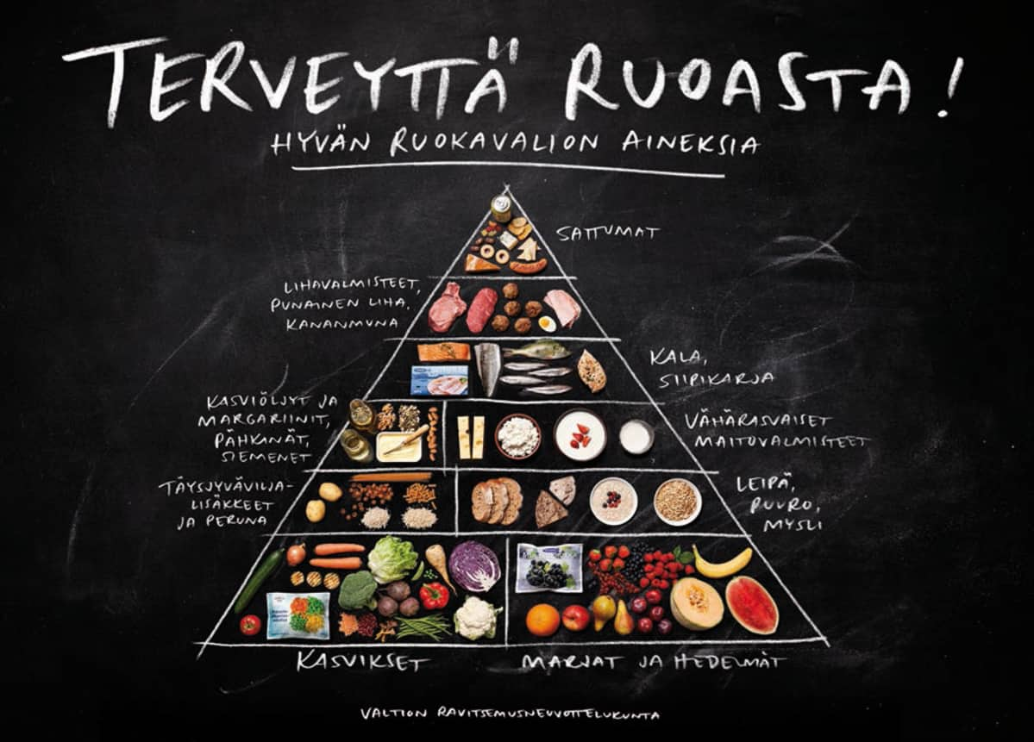

Slide 14
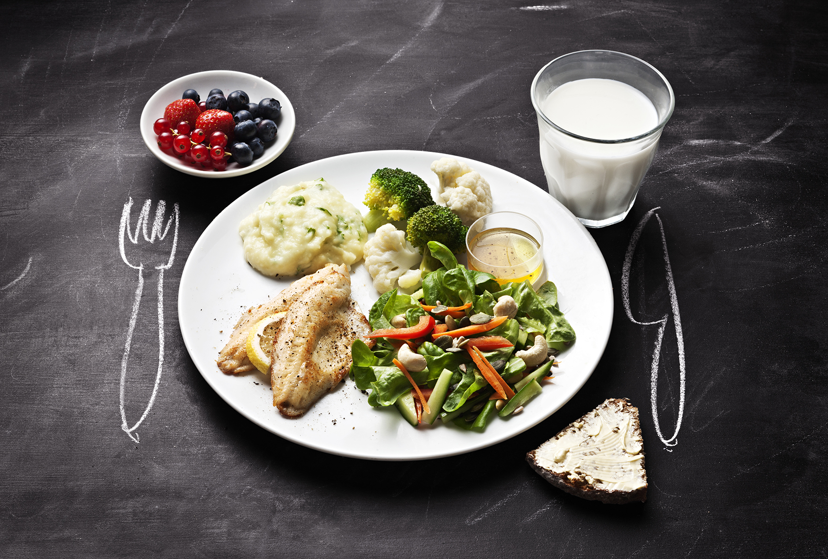
Kuva: Ruokavirasto.fi

Slide 15
Mistä löytyy lisätietoa?
Lisätietoa lapsen terveydestä löytyy monipuolisesti verkosta.
Lapsen terveyden perusasiat on tiivistetty lyhyesti Terveys- ja Mielenterveys-karttaan, jotka löytyvät koulun kotisivuilta.
Linkkejä hyödyllisiin verkkosivuihin ja videoihin on koottu Linkkilistaan, joka löytyy koulun kotisivuilta.
Hyödyllisiä verkkosivuja ovat myös diaesityksessä käytetyt lähteet, jotka löytyvät lähdeluettelosta.

Slide 16
Lähteet
Lasten mielenterveystalo s. a. Vanhemmille [verkkosivu]. Mielenterveystalo. Saatavissa: https://www.mielenterveystalo.fi/lapset/vanhemmille/perhe_ja_vanhemmuus/Pages/default.aspx
MLL 2019. Hyvinvointia digiajassa [verkkosivu]. Mannerheimin Lastensuojeluliitto. Saatavissa: https://www.mll.fi/vanhemmille/tietoa-lapsiperheen-elamasta/hyvinvointia-digiajassa/
MLL 2019. Lapset ja media [verkkosivu]. Mannerheimin Lastensuojeluliitto. Saatavissa: https://www.mll.fi/vanhemmille/tietoa-lapsiperheen-elamasta/lapset-ja-media/
NEUVOKAS PERHE 2020. Ruutuaika [verkkosivu]. Neuvokas perhe. Saatavissa: https://neuvokasperhe.fi/perhearki/ruutuaika/
PÖNKÄ, Harto 2020. Sopiva ruutuaika [verkkoartikkeli]. Mannerheimin Lastensuojeluliitto. Saatavissa: https://www.mll.fi/vanhemmille/tietoa-lapsiperheen-elamasta/hyvinvointia-digiajassa/sopiva-ruutuaika/
THL 2019. Lasten mielenterveys ja mielenterveyden häiriöt [verkkosivu]. Terveyden ja hyvinvoinnin laitos. Saatavissa: https://thl.fi/fi/web/mielenterveys/mielenterveyshairiot/lasten-mielenterveys-ja-mielenterveyden-hairiot
THL 2020. Elintavat ja ravitsemus [verkkosivu]. Terveyden ja hyvinvoinnin laitos. Saatavissa: https://thl.fi/fi/web/elintavat-ja-ravitsemus

